Slide 1

ÔN VÀ KHỞI ĐỘNG

Slide 2
MÔN TOÁN
Bài 1: Các số 0, 1, 2, 3, 4, 5 (Tiết 3)

Slide 3

THỰC HÀNH-LUYỆN TẬP

Slide 4

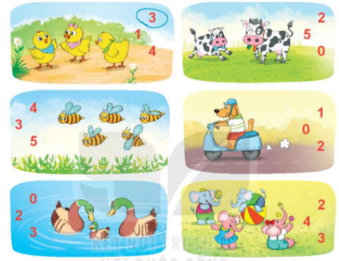
1
Chọn số thích hợp với số con vật?

Slide 5


2
Chọn câu trả lời đúng. Cho thêm thùng lên xe để:
a) Trên xe có 3 thùng:
b) Trên xe có 5 thùng:

Slide 6

NGHỈ GIỮA GIỜ

Slide 7
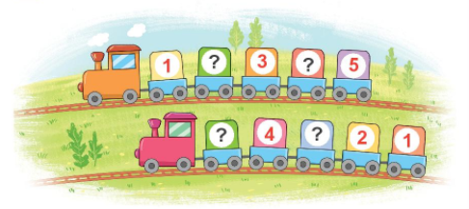
3
Số ?
2
4
5
3

Slide 8
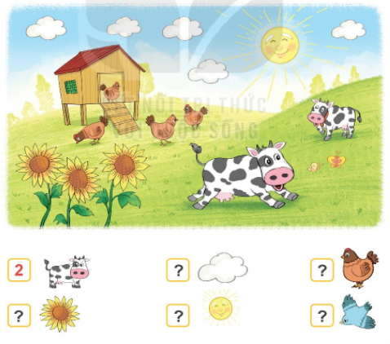
4
Số ?
5
4
3
1
0

Slide 9

VẬN DỤNG KT,KN VÀO THỰC TIỄN

Slide 10
DẶN DÒ
- Về ôn lại bài
- Xem trước bài sau:
Các số 6, 7, 8, 9, 10
(T1)

Slide 11
XIN CHÂN THÀNH CẢM ƠN
QUÝ THẦY CÔ GIÁO VÀ CÁC EM HỌC SINH!

